Slide 1

Jornada sobre novedades y aplicación del Reglamento de lucha contra la pesca ilegal
Principales novedades en relación con las medidas a países no cooperantes y sistema CATCH (esquema de certificación de capturas)
Gonzalo Delgado González
Madrid, 25 de abril de 2024

Slide 2
R(UE) 2842/2023 modifica Reglamento (CE) 1005/2008
Pilares del Reglamento IUU
Esquema de CERTIFICACIÓN DE CAPTURAS (trazabilidad de los productos pesqueros para evitar la introducción de pescado procedente de la pesca INDNR)
- COOPERACIÓN BILATERAL con TERCEROS PAÍSES (no comunitarios)

Slide 3
R(UE) 2842/2023 modifica Reglamento (CE) 1005/2008
Principales modificaciones del Reglamento IUU
Medidas aplicables a terceros países no cooperantes (Art. 38)
Prohibición de propiedad, explotación o gestión de b/p de estos países.
Prohibición de acceso a puerto en la UE.
Sistema IT CATCH (presentación, el tratamiento, el almacenamiento, la gestión y el intercambio informatizados de la información relativa a los certificados de captura)(Art. 12,14,16, 17)
Otras: buques pesqueros UE en lista buques INDNR (no será inscritos si el Estado de abanderamiento toma medidas), infracciones graves (R.1224/2009), procedimiento de inspección (R.1224/2009), seguridad datos, comité, anexos y documentos (actos delegados)

Slide 4
R(UE) 2842/2023 modifica R(CE)1005/2008
Entrada en vigor: 9 de enero de 2024
DECISIÓN EJECUCIÓN 2014/170/UE
Cambodia (Marzo 2014)
Comores (Julio 2017)
San Vicente y Granadinas (Jul 2017)
Camerún (Febrero 2023)
Trinidad y Tobago (Nov 2023)
A las medidas aplicables a los terceros países no cooperantes ya existentes en el Art 38, se añaden dos nuevos puntos:
Art 38.10) se prohibirán la propiedad —incluida la propiedad en concepto de titular real, tal como se define en el artículo 3, punto 6, de la Directiva (UE) 2015/849 del Parlamento Europeo y del Consejo (*)—, la explotación o la gestión por operadores de la Unión de buques pesqueros que enarbolen el pabellón de dichos países. Los armadores de la Unión, incluidos los titulares reales, de los buques pesqueros que enarbolen el pabellón de dichos países solicitarán la salida de tales buques del registro de dichos países en un plazo de dos meses a partir de la publicación de la lista de terceros países no cooperantes de conformidad con el artículo 33 del presente Reglamento. Cuando la solicitud no pueda ser realizada directamente por los armadores, incluidos los titulares reales, estos encargarán a una persona física o jurídica pertinente, facultada para actuar en su nombre, que solicite dicha salida en el plazo establecido;
Art 38.11) se prohibirá a los buques pesqueros que enarbolen el pabellón de dichos países el acceso a servicios portuarios y la realización de operaciones de desembarque o transbordo en puertos de la Unión.
Ojo! Definición buque pesquero art.2 Reglamento 1005/2008 (inc. buque transporte equipados para el transporte de productos de la pesca, “reefers”)

Slide 5
R(UE) 2842/2023 modifica R(CE)1005/2008
Entrada en vigor: 9 de enero de 2024
Modificación:
  Art 54. Procedimiento del Comité → Comité de Pesca y Acuicultura
Añade:
  Art 54 bis. Anexos y documentos
  (Anexo I, Anexo II y Anexo IV)
  Art 54 ter. Ejercicio de la delegación (Comisión)
Productos pesqueros excluidos,
Certificado de Capturas,
Declaración de transformación etc.

Slide 6
R(UE) 2842/2023 modifica R(CE)1005/2008
Entrada en vigor: 10 de enero de 2026
Certificado de Capturas → Sistema CATCH (TRACES) (Art. 12)
Sistema de Gestión Integral de la Información del Certificado de Capturas
Sistema informático integrado de gestión de la información para el régimen de certificación de capturas. (Art. 12. bis)
Prestaciones generales del sistema CATCH. (Art. 12. ter)
Funcionamiento del sistema CATCH. (Art. 12. quarter)
Protección de datos personales (Art. 12. quinquies)
Seguridad de los datos. (Art. 12. sexies)

Slide 7
R(UE) 2842/2023 modifica R(CE)1005/2008
Entrada en vigor: 10 de enero de 2026
Sistema CATCH (TRACES)
Principal objetivo:
Obligatorio a partir del 10 de enero de 2026 para todos los operadores económicos y autoridades de los EEMM
Intercambio de información, datos y documentos entre los operadores económicos y las autoridades competentes de los Estados miembros en relación con:
la importación productos pesqueros
la reexportación productos pesqueros
y en su caso, la exportación de productos pesqueros
Se mantiene SIGCPI (SGP) para:
Accesos de buques de tercer país
y desembarques de buques de tercer país

Slide 8
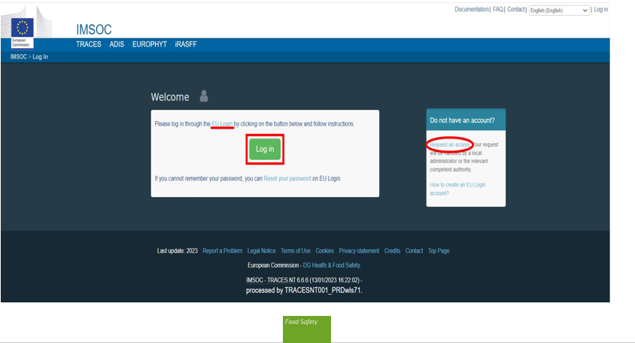
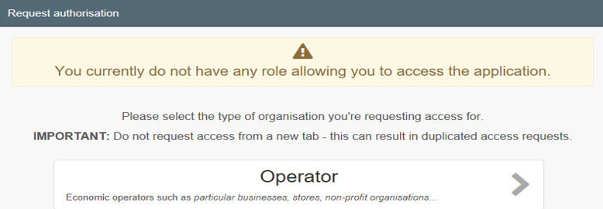
R(UE) 2842/2023 modifica R(CE)1005/2008
Entrada en vigor: 10 de enero de 2026

Slide 9
R(UE) 2842/2023 modifica R(CE)1005/2008
Entrada en vigor: 10 de enero de 2026
Art. 3 Buques pesqueros involucrados en pesca INDNR
Art. 10 Procedimiento de inspección
Sustituye los puntos a) y b) remitiendo a lo establecido en el art 90.2 y 90.3,del R (CE) 1224/2009, referente a lo que se consideran infracciones graves
Remite a lo establecido en el Capitulo I del título VII R (CE) 1224/2009, referente a la realización de inspecciones
Notes:
a)Pescar sin licencia, autorización o permiso válido por el Estado de abanderamiento o Ribereño
b)No cumplir con las obligaciones de registrar y comunicar las capturas, SLB, notificaciones previas etc.

Slide 10
R(UE) 2842/2023 modifica R(CE)1005/2008
Entrada en vigor: 10 de enero de 2026
Se modifican:
  Art 14. Importación de productos de la pesca (documento no manipulación).
  Art 16. Presentación y controles de los Certificados de Captura y otros documentos: CATCH, min 3 días hábiles con posible adaptación de este periodo (tipo de producto / distancia / medio de transporte)
  Art 17.3 Verificaciones: controles según gestión de riesgos definidos a nivel de la UE (nacionales solo de forma adicional).
  Art.27.8 Lista comunitaria de buques de pesca INDNR (buques pesqueros UE – no inscritos de Estado de abanderamiento a adoptado medidas)
  Art 42 Infracciones graves (R. 1224/2009)
  Art 43 Medidas y sanciones (R. 1224/2009)
Se añade:
  Art 42 bis. Procedimiento en caso de infracciones graves (art. 85 R.1224/2009)

Slide 11
R(UE) 2842/2023 modifica R(CE)1005/2008
Entrada en vigor: 10 de enero de 2026
Se suprimen los siguientes artículos remitiendo a lo establecido en el Titulo VIII R(CE)1224/2009 sobre la garantía del cumplimento de las normas:
  Art 44 Sanciones aplicables a las infracciones graves.
  Art 45 Sanciones accesorias.
  Art 46 Nivel general de sanciones y sanciones accesorias.
  Art 47 Responsabilidad de las personas jurídicas.

Slide 12
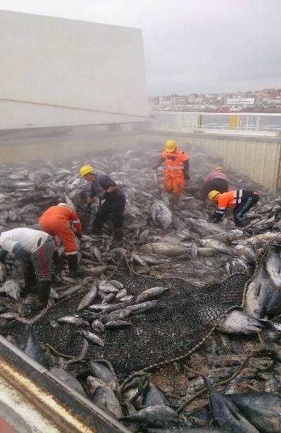
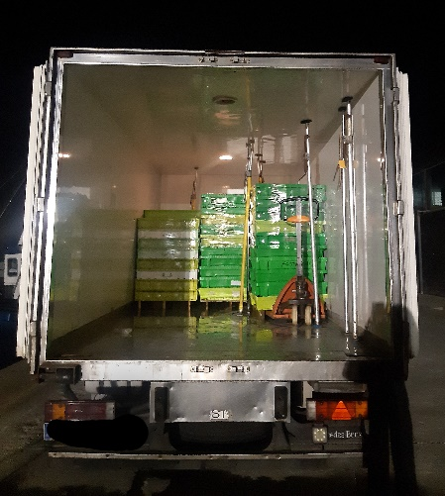
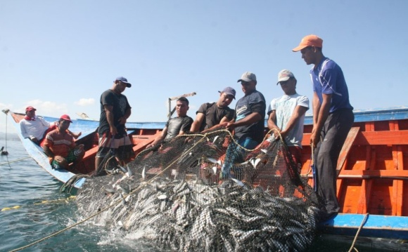
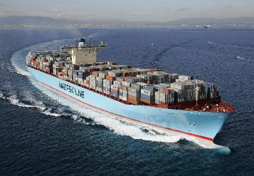

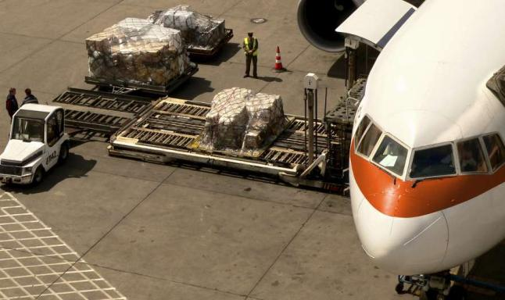
¡¡GRACIAS POR VUESTRA PACIENTE ATENCIÓN!!
iuu_slo_esp@mapa.es

